Slide 1
TALTAC2
METODOLOGIA PER L’ANALISI AUTOMATICA DI UN CORPUS DOCUMENTALE

Slide 2
Introduzione a taltac2
TaLTaC → Acronimo di Trattamento Automatico Lessicale e Testuale per l’Analisi del Contenuto di un Corpus.
E’ un software per l’analisi automatica di documenti espressi in linguaggio naturale.
Finalità: sviluppare un’analisi automatica del testo sia a livello lessicale (il livello delle parole) che a livello testuale (il livello del documento e delle eventuali sezioni), che miri all’analisi del contenuto del corpus documentale, in modo tale da consentire l’estrazione di informazioni sul linguaggio utilizzato e sui contenuti trattati.
TaLTaC2 consente, dunque, un’analisi qualitativa del corpus documentale mediante strumenti di natura quantitativa, propri della linguistica e della statistica testuale.
Le funzionalità di TaLTaC2 offrono una serie di strumenti per svolgere le operazioni fondamentali di trattamento del testo, come la tokenizzazione del testo, la categorizzazione grammaticale delle unità testuali, la lemmatizzazione, l’analisi di concordanze e co-occorrenze nonché l’estrazione del linguaggio peculiare.

Slide 3
Gli ambienti di lavoro
Operativamente TaLTaC2 presenta tre diversi ambienti a cui si accede dal Menù Visualizza:
una finestra DB di Sessione che contiene le varie liste/tabelle prodotte nel corso della propria analisi;
una finestra Esplora il Corpus, all'interno della quale è possibile visualizzare il Corpus in modalità full text, frammento per frammento e, eventualmente, sezione per sezione, operando anche filtri sulle sezioni o sui frammenti;
una finestra Risorse Statistico-Linguistiche che contiene l’insieme delle risorse linguistiche di riferimento disponibili in TaLTaC2, quali lessici di frequenza e dizionari tematici con cui confrontare i dati testuali.
Il primo ed il secondo ambiente sono legati al lavoro specifico di analisi sui dati testuali e alla diversa composizione del Corpus, quindi possono differire da sessione a sessione. Il terzo ambiente è, invece, indipendente dalla sessione e quindi identico ad ogni apertura del programma e, oltre alle risorse fornite da TaLTaC2 all'atto dell'installazione, può contenere anche risorse personalizzate messe a punto o raccolte dall'utente.

Slide 4
La sessione di lavoro
Ogni analisi in TaLTaC2 si svolge nell'ambito di una sessione di lavoro
La sessione è una vera e propria unità logica ed è costituita da due elementi:
un file avente estensione <.tsdb2>, che costituisce il database in cui vengono archiviate tutte le liste/tabelle che vengono prodotte nel corso dell'analisi ;
una cartella di sessione con estensione <.tswf> contenente una serie di file di lavoro necessari al programma per il proprio funzionamento.
La creazione della sessione è la prima operazione da compiere per poter iniziare un'analisi e solo dopo aver creato la sessione si può procedere con le operazioni che il software ci consente.
Per approfondimenti vedere la guida: Menù File – Gestione della sessione di lavoro

Slide 5
ESPLORAZIONE DEL CORPUS ED ESTRAZIONE DI SUBTESTI
PARTE PRIMA

Slide 6
parsing
TaLTaC2 effettua a questo punto un primo parsing del corpus, ovvero un conteggio e un riconoscimento dei caratteri alfabetici e non al fine di caricare il corpus nella sessione di lavoro.
Successivamente alla conversione degli apici difformi in accenti, il corpus viene caricato nel DB di Sessione nella cui maschera compaiono le tabelle create in fase di parsing:
il Vocabolario, ovvero la lista di tutte le parole presenti nel corpus;
la lista Alfabeto/Separatori, che presenta tutti i caratteri presenti nel corpus e la loro frequenza;
le liste [Descrizione Sezioni] e Frammenti con var categoriali che riassumono rispettivamente le informazioni sulle sezioni e sulle variabili categoriali eventualmente inserite.

Slide 7
Esplorazione del corpus
TaLTac2 è in grado di:
riconoscere i diversi frammenti in cui il corpus può essere suddiviso;
attribuire a ciascun frammento i rispettivi valori delle variabili;
individuare le eventuali sezioni di ogni frammento
Una volta caricato all’interno della sessione di lavoro , il corpus può essere letto in modalità full text scegliendo la voce Esplora il Corpus dal menù Visualizza di TaLTac2.
All'apertura la finestra mostra, nella parte sinistra, il nome dei singoli frammenti di cui si compone il Corpus. Cliccando su uno dei frammenti vengono visualizzate, con una struttura ad albero, le etichette identificative delle sezioni in cui abbiamo suddiviso il frammento.

Slide 8
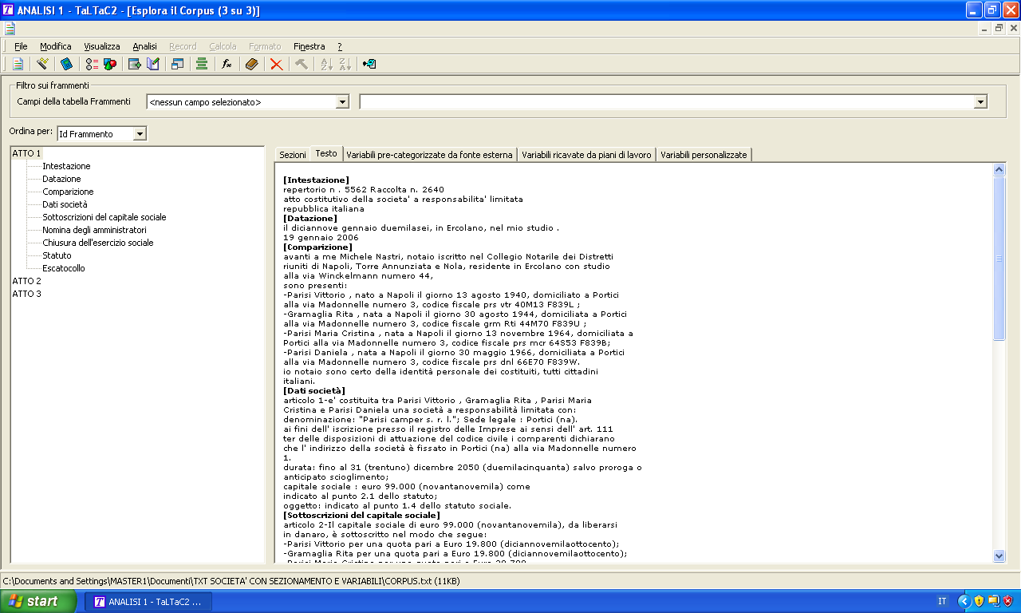

Slide 9
ESTRAZIONE DEL LESSICO PECULIARE
PARTE SECONDA

Slide 10
TAPPE PROCEDURALI
CARICAMENTO DEL CORPUS E PARSING
FASE DI PRE-TRATTAMENTO DEL CORPUS
  TOKENIZZAZIONE
  NORMALIZZAZIONE
FASE DI ANALISI STATISTICO-LESSICALE
CALCOLO DELLE MISURE LESSICOMETRICHE
ANALISI DEI SEGMENTI
TAGGING GRAMMATICALE
ANALISI DELLE CONCORDANZE
IMPRINTING
LEMMATIZZAZIONE
FASE DI ESTRAZIONE DELLE INFORMAZIONI
CALCOLO INDICE TFIDF: LESSICO RILEVANTE
CONFRONTI LESSICALI: LESSICO PECULIARE

Slide 11
Fase di Pretrattamento
Tokenizzazione
La fase successiva coincide con il riconoscimento automatico delle parole caratterizzanti il corpus. Si parla, infatti, di tokenizzazione, processo mediante il quale il testo viene segmentato in unità minime di analisi, i token.
Il token è un’entità alquanto eterogenea perché può essere rappresentata non solo da parole tradizionali ma anche da numeri, formule, date, sigle, acronimi, abbreviazioni, segni di punteggiatura, nonché da espressioni multilessicali:
  nomi propri , ad es. Reggio Calabria, La Spezia, etc.
  sequenze di nome e cognome;
  espressioni multilessicali, ad es. “di rado”, “fuori servizio”, “ad hoc”;
  espressioni alfanumeriche, ad es. le espressioni monetarie (3 euro), le unità di misura (3 kg), le date (8 febbraio 1980), le targhe, gli indirizzi, i rinvii a testi di legge (dpr 28 dicembre 2000, n. 45).

Slide 12
Normalizzazione
Normalizzazione delle varianti ortografiche in quanto una stessa parola può comparire, all’interno di uno stesso testo, in modi diversi:
le parole composte e prefissate possono essere separate da un trattino, da uno spazio o non separate (ad esempio “data-base”, “data base”, “database”);
le stesse date possono essere scritte diversamente ( 8 febbraio 1980, 08/02/1980, etc.)
lo stesso acronimo può essere scritto in modi differenti (USA, U.S.A.)
lo stesso termine può essere abbreviato in modi differenti (“pag.”, “pg.”, “p.”).
Normalizzazione delle maiuscole: il computer è case-sensitive, ovvero sensibile alla differenza tra i caratteri maiuscolo e i caratteri miniscolo, di conseguenza una stessa parola scritta sia in maiuscolo che in minuscolo o con la sola iniziale maiuscola verrebbe conteggiata tre volte in un’analisi di tipo computazionale che mira a quantificare il numero di occorrenze delle parole presenti in un testo. Un tale problema potrebbe essere deviato eseguendo una conversione dei caratteri in maiuscolo in minuscolo. Ma non è così semplice. Annullare tale distinzione renderebbe, ad esempio, difficile ad un computer identificare l’inizio di una frase: generalmente per far ciò il computer si basa sulla regola “punto – spazio – maiuscola” (dove la parola che precede il punto non deve essere una abbreviazione). Risulterebbe, ancora, difficile operare la distinzione tra nomi propri e nomi comuni (si pensi a “Rosa” e “rosa”), o anche riconoscere sigle e acronimi (si pensi all’acronimo “USA” e al verbo “usa”). Si verrebbero, insomma, a creare tutta una serie di ambiguità linguistiche che invece è opportuno evitare.

Slide 13
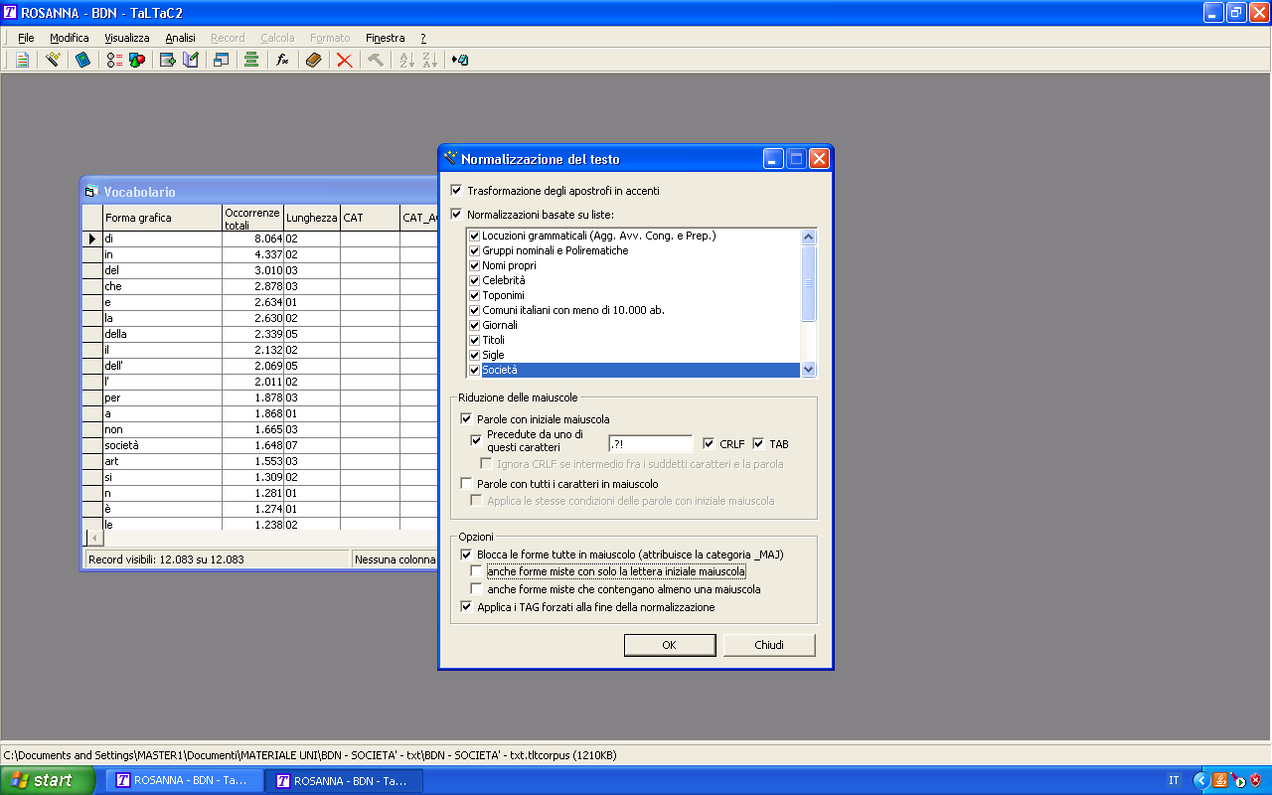
TaLTac2 permette il riconoscimento automatico di queste unità testuali grazie all’impostazione di determinati parametri che ne consentono la normalizzazione (menùAnalisi/Pre-trattamento/Normalizzazione):

Slide 14
Trasformazione degli apostrofi in accenti - serve per convertire le eventuali vocali seguite dall’apostrofo nelle corrispondenti vocali accentuate. Una volta individuato un apostrofo nel testo, TaLTac2 identifica la lettera precedente l'apostrofo per eseguire le operazioni descritte di seguito:
  a' - verifica che non si tratti della parola <ca'> prima di trasformare la <a'> in <à>;
  A' - viene modificata in <À>;
  e' - verifica che non si tratti della preposizione <de'>, nel qual caso non fa nulla, altrimenti sostituisce la <e'> con <è/é> (a seconda dei casi);
  i', I' - vengono modificate rispettivamente in <ì> e <Ì>;
  o' - verifica che non si tratti della preposizione <co'> o di una delle parole <po'> e <mo'>, altrimenti trasforma la <o'> in <ò>;
  O' - viene modificata in <Ò>;
  u', U' - vengono modificate rispettivamente in <ù> e <Ù>.
Se si verificano le condizioni descritte nelle operazioni di cui sopra viene solo aggiunto uno spazio dopo l'apostrofo (a meno che non sia già seguito da uno spazio o sia seguito da un underscore, nel qual caso non viene apportata alcuna modifica al testo).

Slide 15
Normalizzazioni basate su liste – consiste nel ricorrere alla consultazione di elenchi, glossari, repertori contenenti le espressioni più comuni e serve per ridurre il tasso delle unità lessicali ambigue attraverso l'etichettatura di parole e/o sequenze di parole la cui specificità andrebbe perduta nelle fasi successive di trattamento. I principali obiettivi di questa fase di normalizzazione sono:
  cristallizzare alcune sequenze di discorso (la lista delle locuzioni grammaticali e dei poliformi consente di identificare fin da subito gruppi di parole caratterizzati da una notevole forza associativa interna);
etichettare univocamente le forme e le sequenze ambigue utilizzando le differenze maiuscolo/minuscolo: la lista dei nomi propri aiuta a riconoscere le forme ambigue utilizzando le differenze maiuscolo/minuscolo (come nel caso del nome “Rosa” che può essere sostantivo o aggettivo se non si tiene conto della maiuscola);
uniformare la grafia delle forme presenti nel corpus: la lista delle abbreviazioni e delle sigle può aiutare a uniformare le diverse grafie riconducendole ad un’unica forma.

Slide 16
Riduzione delle maiuscole - serve per ridurre tutte le maiuscole non rilevanti, ad eccezione delle forme/sequenze già classificate dalle procedure precedenti. Nello specifico sono state ridotte le parole con iniziale maiuscola precedute dai separatori definiti di default, dal ritorno a capo (CRLF) e dal tabulatore (TAB). In questo caso sono state ridotte a minuscolo solo le parole che seguono questi criteri.
Blocco delle maiuscole con attribuzione della categoria fittizia (MAJ) - agisce su tutte le parole con maiuscole presenti all'interno del corpus che non siano state normalizzate dal passaggio delle liste, che non seguano un inizio frase o che non siano state eventualmente già ridotte a minuscolo dalla fase di riduzione delle maiuscole. Applicando l'etichetta MAJ alle forme (visibile nel campo CAT della tabella Vocabolario) si assicura che, al momento del tagging grammaticale, tali nomi non vengano confusi con parole comuni e quindi lemmatizzati con una forma canonica comune.
Assegnazione dei tag forzati – serve per operare una forzatura nel tagging grammaticale fin da subito, riportando parole molto frequenti alla loro categoria grammaticale quasi esclusiva. Questo, ovviamente, abbassa il tasso di forme ambigue e migliora il processo di lemmatizzazione.

Slide 17
Risultato di questa fase è la costruzione di una lista di tutte le parole diverse (“forme grafiche” o “parole tipo”) che figurano nel testo, il cosiddetto vocabolario del corpus.
Conoscere il numero totale di parole (token o occorrenze) che occorrono in un corpus è utile per avere un’idea delle dimensioni del nostro oggetto di analisi, tuttavia il nostro interesse è più mirato in quanto siamo più interessati a sapere quante unità appartenenti allo stesso tipo sono presenti nel nostro corpus: in questo caso non parliamo più di unità distinte ma di classi di unità, ovvero forme grafiche (o anche parole tipo). Due unità possono essere considerate forme grafiche dello stesso tipo se, a prescindere dalla posizione che occupano, sono indistinguibili.

Slide 18
ANALISI STATISTICO-LESSICALE
Gli strumenti di analisi lessicale del Menù Analisi consentono tutta una serie di procedure di carattere statistico e linguistico sul vocabolario precedentemente estratto.
Calcolo delle misure lessicometriche
Analisi dei segmenti
Tagging grammaticale
Analisi delle concordanze
Imprinting
Lemmatizzazione

Slide 19
Calcolo delle misure lessicometriche
Le misure lessicometriche (menù Analisi/Analisi Lessicale/Misure Lessicometriche/Sul Vocabolario) consentono di calcolare indici statistici sul vocabolario e sulle sue classi di frequenza:
la lunghezza in parole del corpus N è definita dal numero totale di occorrenze (ovvero parole unità distinte o token) che lo compongono. Ai fini di un’analisi su base statistica, un corpus è considerato piccolo quando si aggira sulle 15.000 occorrenze. E’ di dimensioni medie intorno alle 45.000 occorrenze, è medio-grande quando raggiunge le 100.000 occorrenze. Quando il vocabolario supera le 500.000 occorrenze la sua estensione raggiunge la dimensione minima di un lessico.
      la grandezza del vocabolario del corpus V è definita dal numero totale di forme grafiche (o parole tipo) diverse
      la ricchezza lessicale del corpus è definita dal rapporto V/N (type/token ratio). I valori di questo rapporto oscillano tra 0 e 1: valori vicini allo 0 indicano che il vocabolario del testo non è molto grande, e quindi non molto vario; il valore massimo 1 si ottiene quando la grandezza del vocabolario è pari alla lunghezza del testo, ovvero quando il testo è interamente formato da hapax, cioè da parole che occorrono una volta sola all’interno del corpus.
      la percentuale di hapax è definita dal rapporto tra il numero totale di hapax riscontrati nel corpus V₁ e la grandezza del vocabolario V .

Slide 20
      la frequenza assoluta o frequenza di occorrenza (f_{w}) indica quante volte una determinata unità occorre all’interno del testo, in pratica il numero totale di occorrenze di una stessa parola all’interno del testo.
      la frequenza relativa (fi) indica il rapporto tra la frequenza di occorrenza di una parola sul numero totale delle occorrenze rilevate nel corpus: ƒ_{i} = f_{w}/N. La frequenza relativa di una parola può essere intesa come indice di probabilità: se tale frequenza è alta, ci saranno alte probabilità che la parola in questione venga utilizzata in testi della stessa tipologia semantica.
      Ordinamento per ranghi delle forme grafiche del corpus con indicazione delle relative fasce di frequenza (alte-medie-basse). E’ possibile individuare tre fasce di ranghi:
la fascia delle alte frequenze, in cui ogni parola ha un numero diverso di occorrenze da ogni altra;
la fascia delle medie frequenze, che si caratterizza per avere al suo interno parole di diversa condizione per tipologia e occorrenze;
la fascia delle basse frequenze, che possiede tutte le classi di frequenza decrescenti fino a 1 e contiene la stragrande maggioranza delle parole del vocabolario.

Slide 21
Dal punto di vista della loro distribuzione nel testo possiamo dividere le parole del lessico in due grandi categorie:
  le parole “grammaticali”, come congiunzioni, preposizioni, articoli;
  le parole lessicalmente piene, come i nomi, gli aggettivi e i verbi.
      Gli indici lessicometrici permettono di osservare che le parole semanticamente più rilevanti tendono a distribuirsi soprattutto nelle fasce di media e bassa frequenza, a differenza delle parole “vuote” (grammaticali) che si trovano nella fascia delle alte frequenze. Le parole grammaticali, infatti, hanno una funzione meramente strumentale e si prestano pertanto ad essere usate molto frequentemente e in maniera molto prevedibile, indipendentemente dalla tipologia del testo e dall’argomento trattato; le parole lessicalmente piene, invece, a differenza delle precedenti, sono molto più informative in quanto aiutano a discriminare semanticamente i testi. Tra queste infine, sono molto più utili le parole più rare perché poco prevedibili.
Si può, pertanto, giungere alla conclusione che i termini di dominio possono trovarsi sia a valori alti che a valori bassi di frequenza.

Slide 22
Analisi dei segmenti
Questa fase ha il duplice obiettivo di
identificare, mediante definizione di alcuni parametri, blocchi lessicali semanticamente coesi che costituiscono una lessia;
selezionare tra questi, mediante indici che consentono di misurare quantitativamente la forza associativa interna, i segmenti significativamente più rilevanti.
Tra i segmenti si considerano solo i sintagmi che costituiscono una lessia (unità di senso compiuto), cioè tutte quelle sequenze di parole che esprimono un contenuto autonomo (poliformi o segmenti pieni):
termini tecnici (es. “capitale sociale”, “consiglio d’amministrazione”, “collegio notarile”, “distretto notarile”, “consiglio di amministrazione”,etc);
costruzioni a verbo supporto (avere ad oggetto, fare eccezione, fare riferimento, etc.);
nomi propri composti (Consiglio Nazionale del Notariato);
espressioni idiomatiche.

Slide 23
Per l’individuazione dei segmenti si è ricorso alla definizione di alcuni parametri fondamentali (menù Analisi/Analisi Lessicale/Analisi dei Segmenti/Individuazione dei Segmenti):
la soglia di frequenza minima delle parole appartenenti al segmento: per determinare su quale sottoinsieme del vocabolario verrà effettuata la ricerca dei segmenti;
i separatori forti: per definire i caratteri che delimitano le porzioni di testo nell’ambito delle quali vengono estratti i segmenti;
il numero massimo di parole nel segmento: per determinare la lunghezza del segmento in termini di forme grafiche componenti (da 2 a n);
la soglia di frequenza minima del segmento, che, ovviamente, non deve essere inferiore alla soglia di frequenza minima delle singole parole del segmento.

Slide 24
I metodi di analisi automatica del testo consentono di misurare quantitativamente la forza associativa esistente tra le parole identificate al fine di verificare se si tratta effettivamente di segmenti significativi che è opportuno considerare come blocchi unitari: l’obiettivo, a questo stadio, è dunque individuare un indice quantitativo affidabile in grado di assegnare un valore di associazione a buoni esemplari di segmenti pieni.
Intuitivamente, due o più parole sono tanto più fortemente associate quanto più spesso si presentano insieme rispetto alle volte in cui ricorrono le une indipendentemente dalle altre.
Tra le misure per quantificare il grado di associazione tra due o più parole sulla base della tendenza che queste hanno a presentarsi insieme in un corpus, l’indice di significatività è uno tra i più noti.

Slide 25
L’indice di significatività assoluto (IS) ha permesso di valutare la rilevanza dei segmenti nel corpus in modo tale da riconoscere quelli più significativi.
Tale indice rappresenta, infatti, il grado di assorbimento del segmento rispetto alle parole che lo costituiscono. Ovviamente un segmento sarà da considerarsi tanto più rilevante quanto più forte sarà il suo grado di assorbimento delle parole componenti.
L’indice IS si calcola considerando il rapporto tra le occorrenze del segmento e le occorrenze delle singole parole che lo compongono, la somma di questi rapporti deve essere poi moltiplicata per le parole piene che costituiscono il segmento.
Il segmento “assistenza dei testimoni” ha frequenza di occorrenza pari a 4 e le parole “assistenza”, “dei” e “testimoni” hanno rispettivamente frequenza 5, 64 e 5: poiché il rapporto tra il segmento e le parole piene che lo compongono è di 4/5, possiamo dire che il segmento in questione assorbe l’ 80% delle occorrenze della parola “assistenza” e l’ 80% delle occorrenze della parola “testimoni”.
Ordinando le sequenze ottenute per valori decrescenti è possibile evidenziare le strutture più rilevanti ed interessanti.

Slide 26
Tale indice è sempre positivo, si annulla quando il segmento è composto solo da parole vuote ed ha il suo massimo quando tutte le occorrenze della forma singola sono date proprio dalla frequenza del segmento.
Il valore dell’indice di significatività assoluto è, però, fortemente condizionato dal numero di parole piene che compongono il segmento, pertanto esso mette in evidenza i segmenti più lunghi, costituiti da un maggiore numero di parole. Di conseguenza anche a valori bassi dell’indice si possono spesso trovare segmenti interessanti.
Per ovviare a questo problema, TalTac2 dà la possibilità di calcolare in maniera automatica l’indice di significatività relativo, ottenuto rapportando l’indice al suo massimo che tende a posizionare ai primi ranghi i segmenti più corti ma che spesso rappresentano i termini specialistici del lessico.
L’indice di significatività relativo ha il vantaggio di presentare valori che oscillano tra 0 e 1.

Slide 27
I segmenti ripetuti con un elevato grado di assorbimento sono, dunque, dei poliformi che conviene trattare come token unici proprio perché il loro contenuto semantico complessivo risulta superiore rispetto a quello delle singole parole che li costituiscono.
Il trattamento dei poliformi significativi individuati è stato realizzato mediante la procedura di lessicalizzazione: lessicalizzare un segmento significa trasformare le singole parti che lo compongono in un token unico, ovvero in un solo elemento lessicale .
La procedura di lessicalizzazione inizia con la marcatura dei segmenti nella colonna delle “Informazioni aggiuntive" presente nella lista dei segmenti e scrivendo nel campo in corrispondenza del segmento scelto un codice a scelta, ad esempio “S”
Per rendere possibile la scrittura nei campi della lista dei sementi bisogna smarcare la casella “Sola lettura” in basso a destra.
Ultimata la fase di marcatura dei segmenti prescelti bisogna aprire dal Menù Record il comando Text/Data Mining e alla voce Records Like della finestra inserire il codice scelto, nel nostro caso “S”.

Slide 28
A questo punto siamo in grado di visualizzare la lista contenente i segmenti che abbiamo scelto di lessicalizzare
Tale lista deve essere salvata dal Menù File selezionando il comando Esporta in un file di testo e poi la voce Lista di lessicalizzazione.
La procedura prosegue con la lessicalizzazione dei segmenti selezionati dal Menù Analisi, cliccando sul comando Analisi dei Segmenti e quindi sulla voce Lessicalizzazione.
A questo punto bisogna caricare, come richiesto nella relativa finestra, il file contenente la lista di lessicalizzazione.
Naturalmente, in seguito alla fase di lessicalizzazione il vocabolario ha subito dei cambiamenti: il numero totale di occorrenze /N/ è diminuito mentre la grandezza del vocabolario /V/ è aumentata, di conseguenza anche la ricchezza lessicale del corpus è risultata modificata

Slide 29
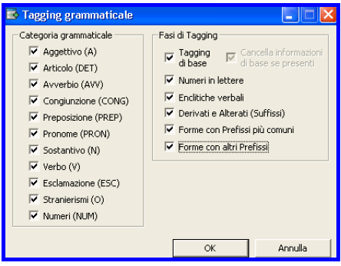
Tagging grammaticale , analisi delle concordanze, imprinting e lemmatizzazione
L’annotazione morfo-sintattica (menù Analisi/Analisi Lessicale/Tagging/Grammaticale/Vocabolario) consiste nell’associare a ciascun token individuato informazioni relative alla categoria grammaticale di appartenenza: ad ogni parola, nell’ambito del contesto specifico, viene dunque assegnata la categoria di nome (N), verbo (V), aggettivo (Agg), avverbio (Avv), pronome (PRON), preposizione (PREP), determinativo (DET), congiunzione (CONG).

Slide 30
Il tagging grammaticale può essere ulteriormente integrato con la specificazione delle categorie flessionali (in TaLTac2 tale specificazione è definita imprinting)
L’annotazione morfosintattica permette di aumentare la precisione nel recupero delle informazioni, risolvendo ad esempio le omografie riguardanti le parti del discorso. Molte forme lessicali sono, infatti, ambigue dal punto di vista morfo-sintattico: è il caso, ad esempio, di una parola come “pubblico” che può essere sia aggettivo che sostantivo maschile singolare.
Un passo fondamentale diventa allora la disambiguazione della categoria grammaticale mediante una analisi dei cotesti tipici, ovvero una analisi delle concordanze (menù Analisi/Analisi Testuale/Recupero di informazione: Concordanze/Concordanze semplici e per categorie).
Le concordanze sono una lista delle occorrenze di una parola tipo nel corpus,ciascuna delle quali presentata nel suo contesto linguistico (è per questo che si parla di KWIC - key-words in context). Esse consentono, pertanto, di analizzare l’uso di una parola nei contesti in cui ricorre per poter disambiguare la sua categoria grammaticale e, quindi, il suo significato. Così, ad esempio, l’ambiguità tra aggettivo e nome della parola “pubblico” sopra espressa può essere risolta osservando la categoria delle parole che precedono o seguono, nella fattispecie evidenziando la presenza o meno di un articolo, di una preposizione, di un sostantivo o di un verbo: nel primo e secondo caso si tratterebbe di un nome, nel terzo e quarto caso di un aggettivo.

Slide 31
Attraverso il comando Imprinting del Menù Calcola, attivo solamente per la tabella del vocabolario, è possibile ottenere una serie di statistiche sulle caratteristiche morfologiche del corpus, come le distribuzioni delle forme grafiche e delle occorrenze per categorie grammaticali, per modi e tempi verbali.
Il campo “Modalità della caratteristica” presenta tutti gli stati che la corrispondente caratteristica può assumere: nel caso della caratteristica CAT la modalità sarà per le varie categorie grammaticali, nel caso della caratteristica Imprinting la modalità sarà per le varie caratteristiche morfologiche, nel caso della caratteristica Tempo la modalità sarà per tempi verbali (passato, presente, futuro).
Il campo “Numero di entrate” rappresenta il numero di forme grafiche che presentano la modalità della caratteristica in questione;
Il campo “% delle entrate per modalità” rappresenta il dato del campo precedente espresso in termini percentuali;
Il campo “Occorrenze totali” contiene il totale delle unità che presentano la caratteristica in questione;
Il campo “% delle occorrenze per modalità” rappresenta il dato del campo precedente espresso in termini percentuali.

Slide 32
Estrazione di informazioni
L’estrazione di informazione del corpus oggetto di analisi si propone di identificare unità lessicali semplici e complesse espressioni di entità di interesse del dominio.
Tali unità possono essere:
Forme lessicali rilevanti: si tratta delle parole chiave del corpus, ovvero dei termini semanticamente discriminanti in quanto descrittori dei contenuti del corpus o dei singoli frammenti testuali. Le key-words possono coincidere con i termini di dominio, ma non è sempre così;
Forme lessicali peculiari: si tratta delle unità lessicali tipiche del corpus oggetto di analisi, tipiche in quanto originali o molto specifiche.

Slide 33
L’estrazione si ottiene:
Eliminando categorie lessicali non rilevanti che impediscono una corretta identificazione dei nuclei di significato presenti nel corpus (componenti lessicali che costituiscono “rumore” in quanto non utili ai fini di una caratterizzazione semantica del corpus): estrazione di due repertori terminologici contenenti rispettivamente le categorie del nome e del verbo.
Quindi utilizzando:
Risorse endogene (corpus-based): calcolo dell’indice TFIDF, che consente un ordinamento decrescente delle parole in base alla loro rilevanza statistica;
Risorse esogene rispetto al corpus in analisi: tecniche di contrasto con risorse lessicali esterne che consentono di estrarre il linguaggio peculiare del corpus.

Slide 34
CALCOLO DELL’INDICE TFIDF
Una prima strategia per l’estrazione del linguaggio peculiare è il calcolo dell'indice TFIDF (Term Frequency - Inverse Document Frequency). L'indice TFIDF rappresenta un peso attribuito a ciascuna parola sulla base della sua frequenza e della sua distribuzione all'interno della collezione dei documenti, ed è questo peso che viene preso in considerazione per effettuare l'ordinamento dei risultati.
L’indice TFIDF è espresso dalla seguente ponderazione:
Wtd = f td * log N/ft
dove Wtd è il peso del termine t nel documento d, ftd è la frequenza del termine t nel documento d, N è il numero totale di documenti nel corpus e ft è il numero di documenti contenenti questo termine.
L’indice si basa su due assunti fondamentali:
tanto più un termine occorre in un documento tanto più è rappresentativo del suo contenuto;
tanti più documenti contengono un termine, tanto meno questo è discriminante.

Slide 35
In primo luogo sono state esportate dal vocabolario del corpus e salvate in file di testo le liste tematizzate dei soli nomi, verbi e aggettivi (ovvero liste contenenti una sola forma grafica per riga): menù File/esporta/lista di lessicalizzazione-tematizzazione.
Su queste liste è stato effettuato il calcolo dell’indice (menù Analisi/Analisi Lessicale/Linguaggio Peculiare/Selezione parole rilevanti - TFIDF).
In questo modo si è riusciti ad estrarre le forme lessicali più rilevanti in quanto concentrate solo in pochi documenti e non disperse in tutto il corpus. Nel vocabolario sono evidenziati in corrispondenza dei soli nomi e verbi, i rispettivi indici.
Estrarre dal vocabolario e una alla volta (menù Record/Text-data mining) le singole liste dei nomi e verbi e, cliccando sulla colonna Lemmi, operare le fusioni di lemma (menù Calcola/Fusioni) per ciascuna categoria. Salvare in un file di testo le singole liste e poi, alla fine, unificarle in un unico file (che quindi conterrà i soli lemmi dei nomi e dei verbi).
Tale file, importato poi nel database di sessione, costituirà l’input per la fase successiva.

Slide 36
Conclusioni
Il sistema descritto si compone di moduli di analisi che combinano tecniche di Natural Language Processing (NLP) con tecniche statistiche: le prime entrano nel merito dell’analisi del linguaggio naturale, le seconde forniscono rappresentazioni quantitative dei fenomeni individuati che consentiranno l’estrazione delle informazioni linguistiche significativamente più rilevanti e, di conseguenza, generalizzazioni sullo specifico linguaggio di dominio. L’uso combinato di queste tecniche darà, infatti, la possibilità di analizzare il contenuto linguistico dei documenti, individuare i termini più significativi da cui poter sviluppare una rete semantico-concettuale che fornirà la base di conoscenza per una ontologia di dominio a supporto della rappresentazione e del recupero di informazioni.

